Slide 1
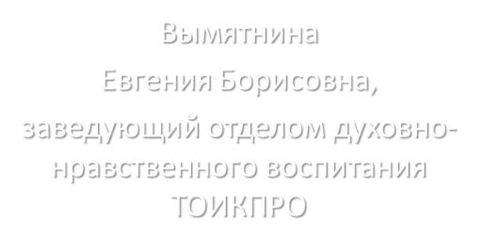
^{Создание воспитательной среды} ^{во взаимодействии} образовательных организаций, семьи и структур Русской Православной Церкви
Секция «Соработничество системы общего образования Томской области и структур Русской Православной Церкви при реализации модуля «Основы православной культуры»

Slide 2
Социокультурная площадка “Духовно-нравственные ценности в современном мире
Образовательные организации
Социокультурная площадка “Духовно-нравственные ценности в современном мире»
Русская Православная Церковь
Семья

Slide 3
Социокультурная площадка “Духовно-нравственные ценности в современном мире
Региональная научно-практическая конференция «Комплексный учебный курс «ОРКСЭ»: теория и практика преподавания»
https://goo.gl/P5n7J7
Обновление содержания преподавания модуля «Основы православной культуры»
Роль духовно-нравственного воспитания дошкольников в формировании ценностного отношения к окружающей действительности
Духовно-нравственное воспитание и образование как основа формирования социальной успешности

Slide 4
Социокультурная площадка “Духовно-нравственные ценности в современном мире
Опубликованы методические рекомендации по
проведению родительских собраний по выбору модуля
https://goo.gl/cPZ8AS

Slide 5
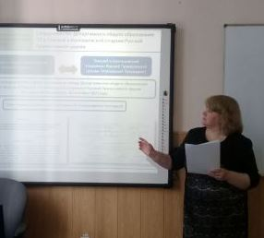
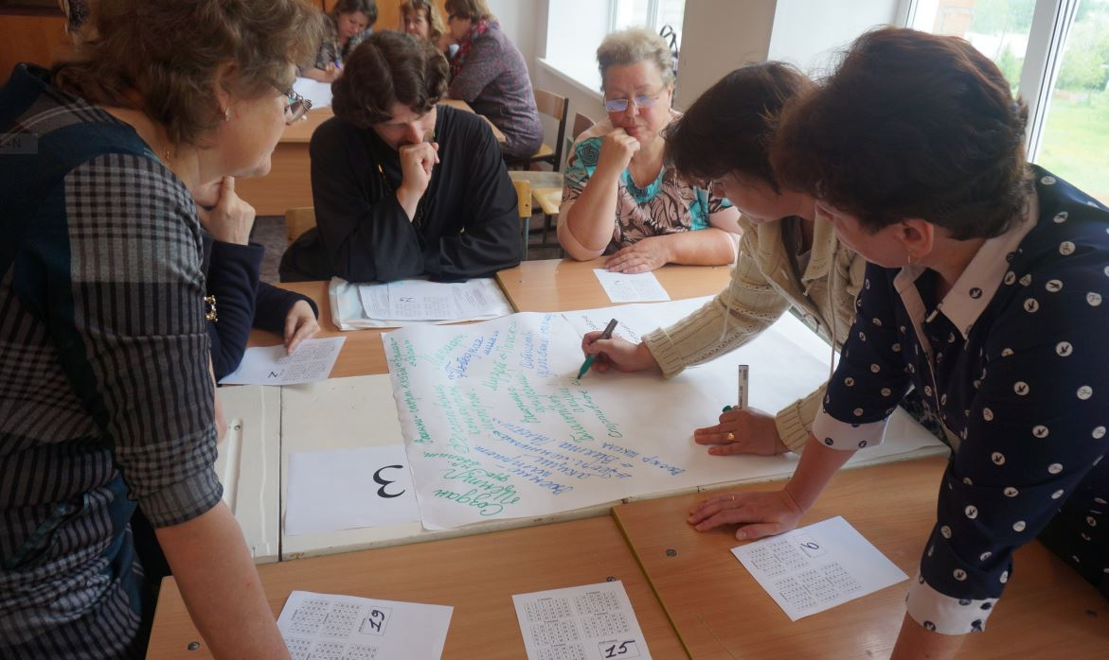
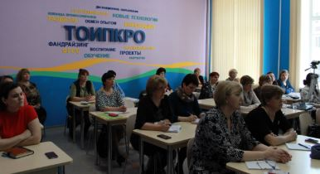
Социокультурная площадка “Духовно-нравственные ценности в современном мире
Курсы повышения квалификации
Конференции, семинары, педагогические десанты
Ассоциация педагогов, реализующих программы духовно-нравственного воспитания и образования.
Конкурс профессионального мастерства
"Лучший учитель модуля "Основы православной культуры"

Slide 6
Продуктивное взаимодействие системы образования и Русской Православной Церкви во благо воспитания и психологического комфорта детей
Семейное воспитание на основе православных семейных ценностей
Успешность с точки зрения православных ценностей
Модуль «Основы православной культуры» в системе начального общего образования
Духовно-нравственное развитие педагога как основа его профессиональной культуры
Ответственность современной семьи за воспитание детей.
Возможность сотрудничества с Русской Православной Церковью.
Составляющие успеха.
Разница между мирским успехом и успехом в духовной жизни
Воспитательная роль ОПК.
Образовательная роль ОПК.
Духовно – нравственная культура педагога и социальная атмосфера.
Социально-педагогическое партнерство – приоритетная сфера государственной политики.

Slide 7
Продуктивное взаимодействие системы образования и Русской Православной Церкви во благо воспитания и психологического комфорта детей
Эксперты:
Протоиерей Александр Атаманов, руководитель ОРОиК Томской епархии «Потенциал православной педагогики в светском образовании»; Котиков Олег Александрович, помощник настоятеля храма святого благоверного князя Александра Невского «О стандарте православного компонента начального общего, основного общего и среднего (полного) общего образования для учебных заведений РФ»; Колесник Марина Валерьевна, педагог-координатор Градо-Томского благочиния Томской епархии Русской Православной Церкви «Повышение профессионального мастерства педагогов через участие в конкурсах, организуемых Русской Православной Церковью»

Slide 8
^{СПАСИБО ЗА ВНИМАНИЕ!} ^{МЫ ОТКРЫТЫ} ^{ДЛЯ СОТРУДНИЧЕСТВА!}
Отдел духовно-нравственного воспитания
+7 (3822) 90-20-34
dnv@edu.tomsk.ru

